Slide 1
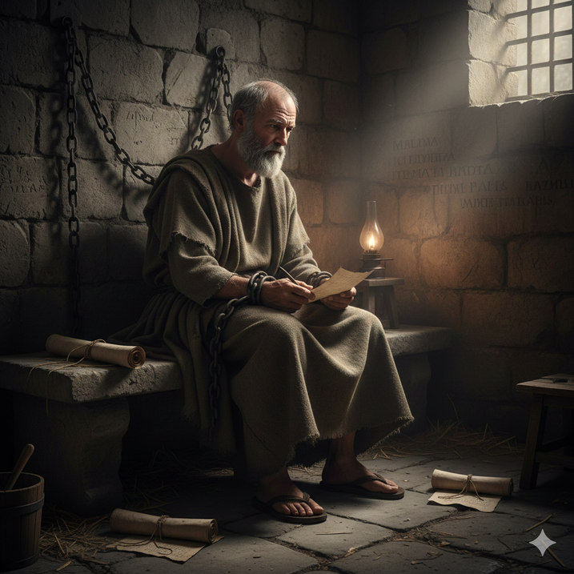
Libertad desde la
PRISION
Programa de Escuela Sabática
recursos-biblicos.com

Slide 2
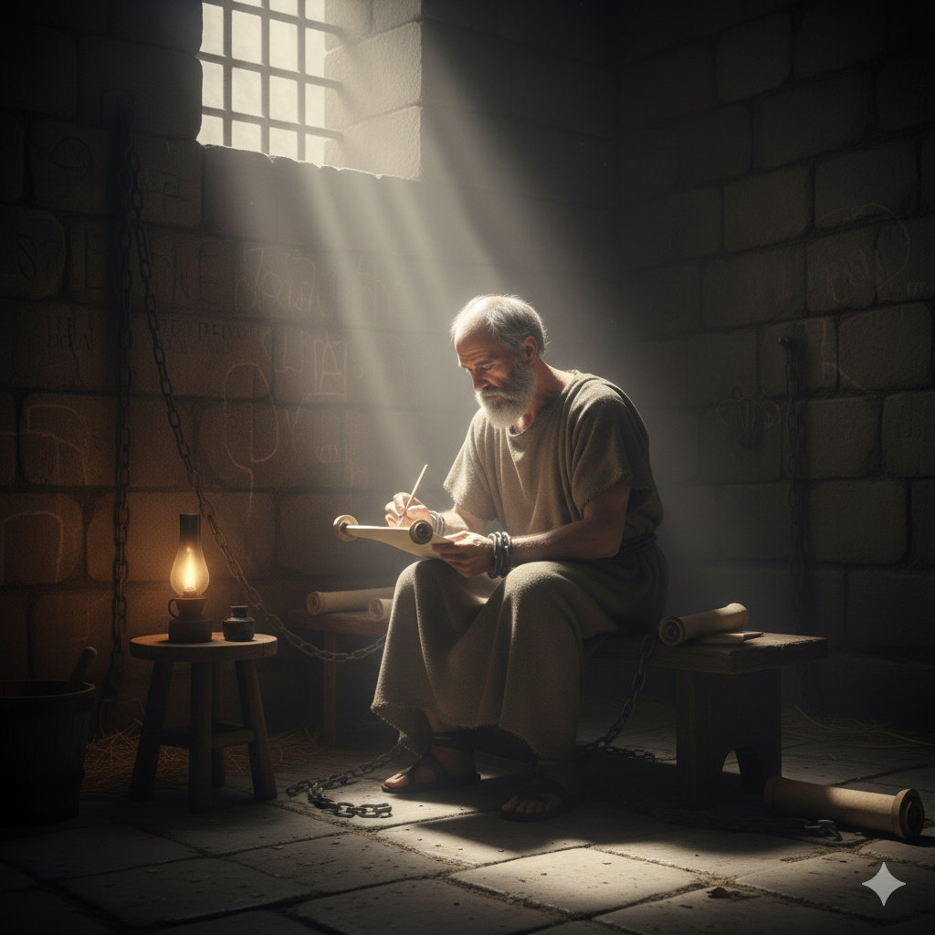
INTRODUCCION
Desde una prisión romana, encadenado y lejos de las comodidades, el apóstol Pablo escribió algunas de sus cartas más poderosas. Lejos de quejarse, animó a las iglesias a perseverar, a regocijarse, a mantener viva su fe. Las paredes frías de su celda no pudieron apagar el fuego del evangelio que ardía en su corazón.
recursos-biblicos.com

Slide 3
El programa de hoy nos invita a mirar la fe de Pablo en medio del encierro y a reflexionar sobre aspectos de nuestra adoración a Dios que él consideró fundamentales para la vida cristiana. Si aprendemos de Pablo a vivir como libres incluso en medio de nuestras prisiones, habremos cumplido el propósito de nuestro programa en esta mañana.
recursos-biblicos.com

Slide 4
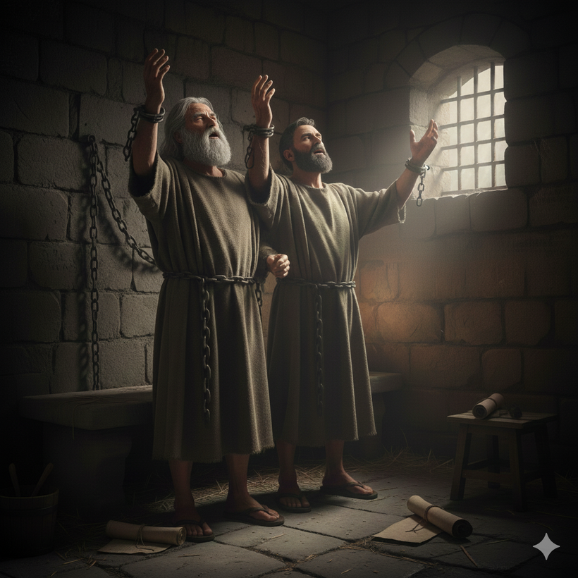
Desde lo profundo de la cárcel, cuando las cadenas pesaban y la noche era oscura, Pablo y Silas cantaron himnos al Señor. No lo hicieron para entretenerse, sino para proclamar que ni las rejas ni el dolor pueden apagar la esperanza.
Ellos demostraron que el canto congregacional une corazones, fortalece el alma y anuncia a quienes escuchan que el Dios al que sirven es digno de alabanza, incluso en la ausencia de libertad.
recursos-biblicos.com

Slide 5
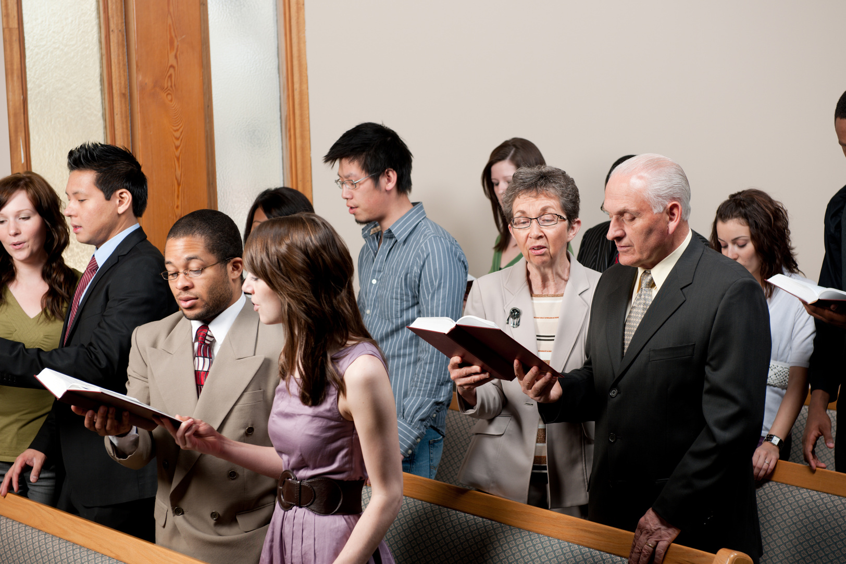
Himno Inicial
Por eso, querida iglesia, nunca dejen de cantar. Unan sus voces para glorificar a Dios con alegría, cantando el himno # 349
1
2
“Gran gozo hay en mi alma hoy”
recursos-biblicos.com

Slide 6
Lectura Bíblica
Filipenses 1:14
Cuando el apóstol escribió a Timoteo, le pidió que le trajera los libros, especialmente los pergaminos. Incluso en su encarcelamiento, ansiaba seguir escudriñando las Escrituras, pues se preguntaba cómo podría crecer un creyente sin la Palabra que alumbra el corazón. Él sostenía que ella otorga sabiduría para la salvación, corrige, instruye y equipa para toda buena obra. Por ello, rogaba a los hermanos que nunca se alejaran de las Escrituras, pues en ellas hallarían alimento para cada etapa del camino.
recursos-biblicos.com

Slide 7
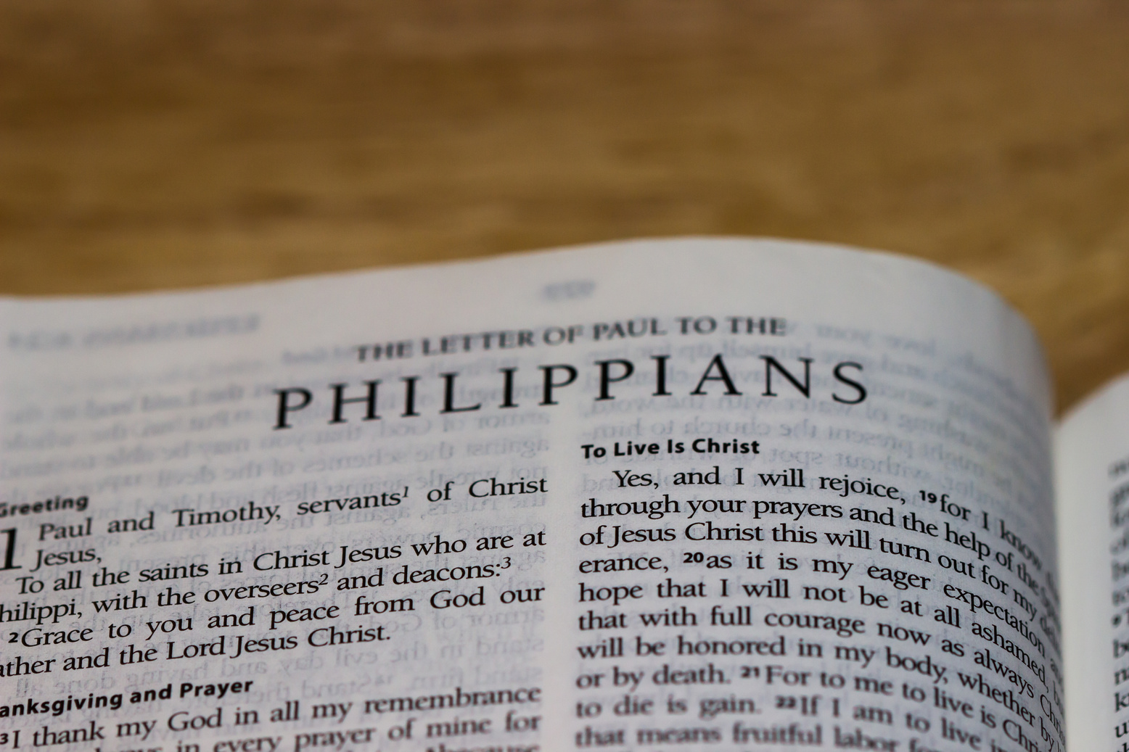

Y la mayoría de los hermanos, cobrando ánimo en el Señor con mis prisiones, se atreven mucho más a hablar la palabra sin temor.
recursos-biblicos.com

Slide 8

Oración
Sus cadenas no le impidieron orar, y exhortaba a que tampoco detuvieran a los demás. Para él, la oración no era un rito vacío, sino la respiración misma del alma. Desde su celda, oraba por iglesias enteras, confiando en que ellas también intercedían por él. Esa comunión con Dios es lo que sostiene, consuela y guía; por eso pedía no cesar de orar y elevar súplicas con acción de gracias en toda situación, para que la paz de Dios guardara los corazones.
Oremos en este momento.
recursos-biblicos.com

Slide 9

Música Especial
Él aprendió a estar contento cualquiera que fuera su situación. Desde la abundancia hasta la escasez, y desde el púlpito hasta el calabozo, no dejó de alabar a su Dios. Enseñaba que la alabanza no depende de los sentimientos, sino de quién es Él. Invitaba a todos a alabar en la prueba, en el dolor y en la espera, porque cuando los labios proclaman la fidelidad divina en medio del sufrimiento, el mundo comprende que Cristo es suficiente. Animaba a los hermanos a mirarse con gozo y a aprovechar la libertad de adorar juntos, abrazándose con amor fraternal.
recursos-biblicos.com

Slide 10
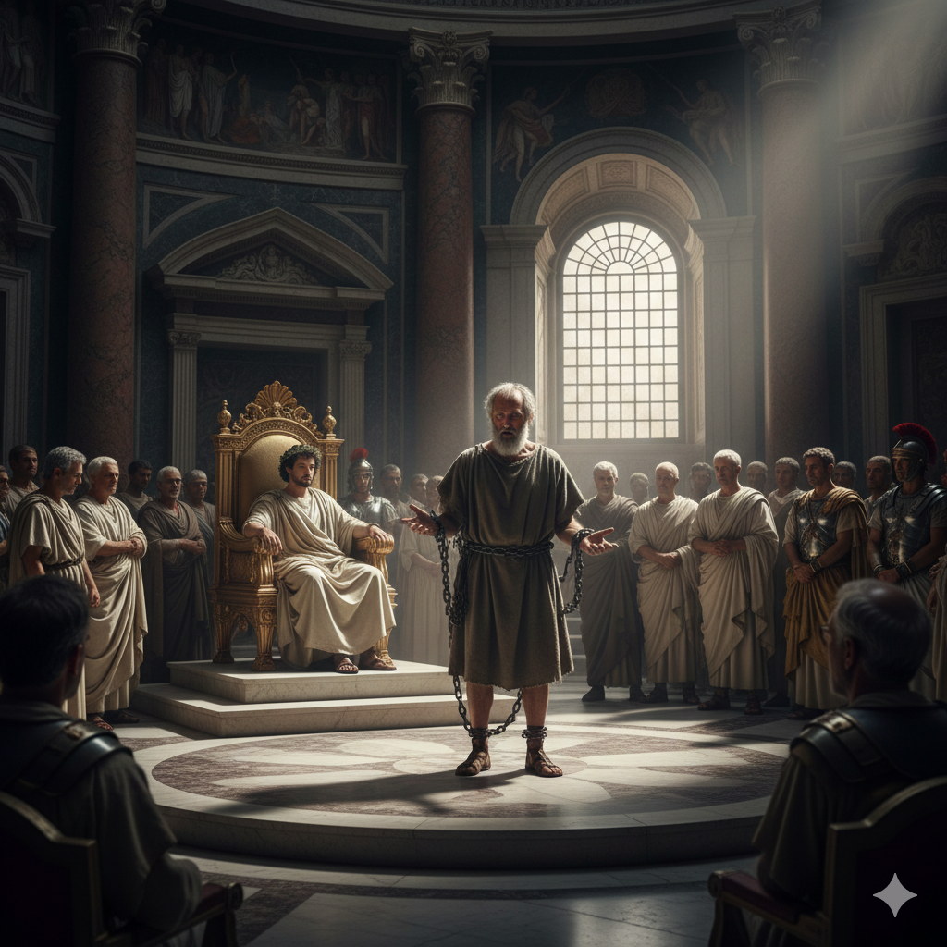
Aunque muchos pudieran ver su prisión como una derrota, él la consideraba una puerta. Incluso en la casa de César, logró que se conociera el nombre de Cristo. Sin avergonzarse del evangelio, al cual definía como el poder de Dios, instaba a la Iglesia a predicar con valentía y sin distracciones. Su mensaje era claro: Jesús murió, resucitó y volverá; Él es la única esperanza del mundo.
recursos-biblicos.com

Slide 11

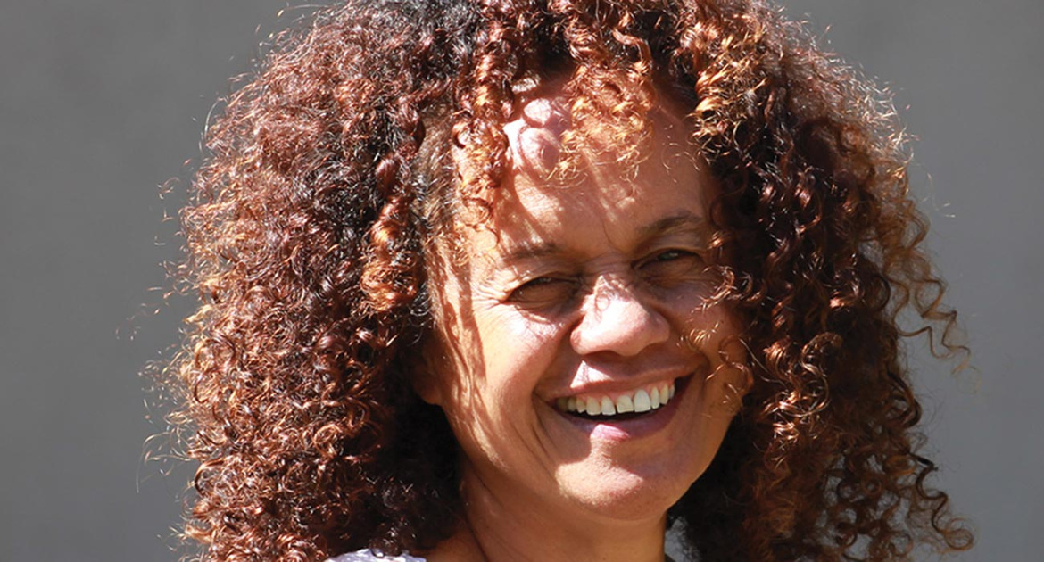

Informe Misionero
“Mi nueva vida”
Tu espacio de trabajo, importa, es mucho más que solo un lugar. Es un santuario de creatividad, colaboración personal y profesional.
Parte de las ofrendas de este trimestre ayudarán a financiar cuatro proyectos de la División del Pacífico Sur:
• Un centro de influencia en la Isla Wallis.
• Un proyecto de salud infantil en Islas Salomón.
• El Seminario Adventista de Omaura, en Kainantu, Papúa Nueva Guinea.
• Un proyecto de salud infantil en Vanuatu
recursos-biblicos.com

Slide 12

Nuevo Horizonte
En sus cartas, insistía fervientemente en la unidad. Le dolía más una iglesia dividida que una herida en su propio cuerpo. Por ello, pedía a los creyentes tener un mismo sentir, soportándose en amor y buscando la paz, para reflejar al mundo la gloria de Dios a través de un solo Señor, una sola fe y un solo bautismo.
“Actos de amor”
recursos-biblicos.com

Slide 13

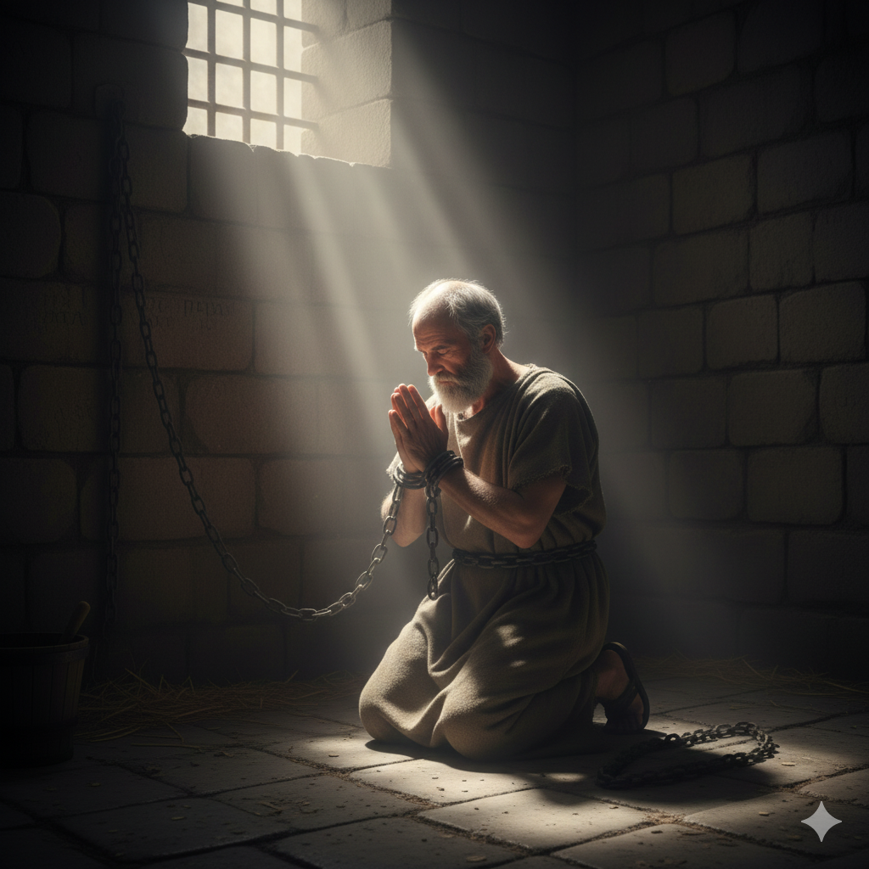
Informe Secretarial
Finalmente, el apóstol reconocía que la prisión no era su final. Su mirada estaba puesta en algo más grande: la aparición gloriosa de Jesucristo. Así como le escribió a Tito sobre esa esperanza bienaventurada, recordaba a todos que no debían acomodarse a este siglo. Los llamaba a vivir con los ojos en el cielo, donde reside su verdadera ciudadanía, perseverando con gozo porque la redención está cada vez más cerca.
recursos-biblicos.com

Slide 14
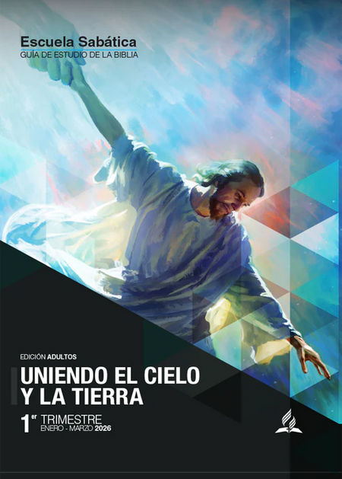
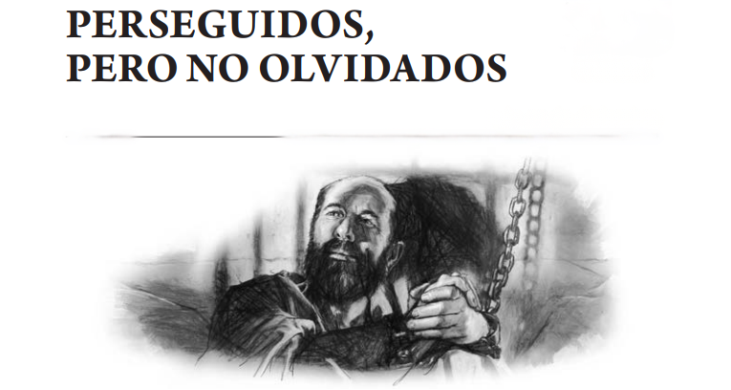
recursos-biblicos.com
Tiempo de la Lección
Esta semana estuvimos estudiando «Perseguidos, pero no olvidados», un análisis de la experiencia de Pаblo en la prisión. Ahora nos dividimos en clase.

Slide 15
Conclusión
La riqueza doctrinal y espiritual de las cartas de Pablo escritas desde la prisión son una muestra poderosa de cómo Dios puede bendecir a otros a través de nosotros, aunque nuestras circunstancias sean adversas. De su experiencia debemos aprender a no mirar nuestras luchas o adversidades como un obstáculo para testificar del amor de Dios, sino por el contrario, regocijarnos en él y fortaleciendo a otros con nuestro testimonio de fe. Jesús no solo es la alabanza de los cristianos. Es tambien la promesa del Antiguo Testamento y será nuestra razón de alabar por la eternidad. Haz que tu vida sea una alabanza para él desde que se asoma el sol hasta el anochecer. Acompaña desde hoy y para siempre a los ángeles en su incesante canto de amor a Cristo Jesús.
recursos-biblicos.com

Slide 16
Conclusión
Pablo no salió de todas sus prisiones, pero nunca dejó de esperar la libertad que viene de Dios. En su vida y en sus cartas, dejó un legado para la iglesia: la importancia de la alabanza, de la oración, de la Palabra, de la unidad, de predicar a Cristo, y de mantener viva la esperanza de su regreso. Hoy, más que nunca, necesitamos recordar esas verdades. Que el ejemplo de Pablo, probado en la adversidad, nos anime a vivir con fe firme, corazones agradecidos y ojos puestos en la promesa de que Cristo viene pronto.
recursos-biblicos.com

Slide 17
Himno Final
# 360, “En Jesucristo, mártir de paz”
recursos-biblicos.com

